Slide 1
新潟市
新潟市電子入札システム（物品、役務）の
導入に係る操作説明会
令和８年１月

Slide 2
１．ご利用までの流れ
２．利用者登録手順
３．ID登録申請手順
４．各入札方式操作手順
（見積り合せ、一般競争入札）
目 次
１

Slide 3
１．ご利用までの流れ
物品電子入札のご利用にあたり、必要な準備をご説明します。
【電子入札システムの準備作業】
１．通信回線の準備
２．パソコン／ソフトウエアの準備
３．パソコンの環境設定
４．ICカード・カードリーダの購入
もしくは、ID登録申請(随意契約・見積り合せのみの参加に限定)
５．ソフトウェアのインストール
６．利用者登録
電子入札システムを初めてご利用になる方
上記１～６までの全ての準備と設定が必要です。
新潟市の工事・コンサル、国土交通省等の電子入札コアシステムを
既にご利用されておりICカードを所持されている方
「3. パソコンの環境設定」 「6.利用者登録」が必要です。
★「入札」に参加される方はICカードでの利用が必須になります★
「随意契約・見積り合せ」のみの参加の方は、ICカードは不要です
２

Slide 4
1.1 通信回線の確認
電子入札に参加するにあたり、LDAPという通信プロトコルが必要です。
セキュリティ設定が厳しい環境では、LDAPを使えない場合も考えられるため、社内ネットワーク管理者、又はご利用のプロバイダへのご確認をお願いします。
1.2 必要なパソコンとソフトウェア
お持ちのパソコン(ハードウェア・ソフトウェア)が電子入札システムの推奨仕様と適合しているパソコンを準備していただきます。
（１）ハードウェア： Windows11に対応(Windows10はサポート終了に伴い推奨環境外)
※購入時にWindows11がインストールされているPC、Windows10がインストール
されていてWindows 11にアップグレードしたPCであれば、下記の要件は満たしています
項目 | 要件
ＣＰＵ | Core Duo 1.6GHz同等以上推奨
メモリ | 2.0GB以上推奨(Windows11は4GB以上)
ＨＤＤ | 1ドライブの空きが、1GB以上の空き容量
ＧＰＵ | WDDM対応グラフィックプロセッサ（VRAM128MB以上）推奨
ポート | ICカードリーダライタが接続できること
ﾃﾞｨｽﾌﾟﾚｲ解像度 | 1,024×768ピクセル（XGA）以上
3

Slide 5
（２）ソフトウェア
項目 | 要件
ＯＳ（基本ソフト） | 〇Windows11 Home/Pro （64bit版） Windows10はサポート終了に伴い、推奨環境から外れております
ブラウザ | ①Microsoft Edge(Chromium版)(バージョン89以上） ②Google Chrome(バージョン89以上) ◎①②ともに最新版にアップデートすることを推奨します。
電子入札関連ソフト | 電子入札コアシステム対応認証局より提供されます。 Edge、Chromeに対応した最新版をご利用ください。
.NET Framework | .NET Framework 4.6.2以上 ※Windows8以降のOSでは、購入時より「NET Framework 4.6.2」以上のバージョンがインストールされています。
4

Slide 6
（３）インターネット回線
項目 | 要件
回線種類 | 光回線を推奨 ※ホームルータ、モバイルルータは推奨いたしません
電子メール | 電子メールが送受信できる環境であること
プロトコル | 下記のプロトコルによる通信が可能なこと ・HTTP：Hyper Text Transfer Protocol ・HTTPS：Hyper Text Transfer Protocol Security ・LDAP：Lightweight Directory Access Protocol
5

Slide 7
（４）その他
項目 | 要件
使用するWindowsユーザ名 | ２バイト文字（※）を使用していないこと。 ※２バイト文字：全角文字のこと。
使用するWindowsネット ワークのドメイン名
ブラウザの設定 Microsoft Edge Google Chrome | 電子入札システムをご利用するにあたり、ブラウザには以下の設定が必要となります。 ・キャッシュクリア ・ポップアップ許可の登録
使用フォントに関する設定 | 電子入札システムで文字を正常に表示するためにはJIS2004使用制限に関する設定が必要となります。
上記の設定につきましては、新潟市HPに掲載しております、
「利用のためのPC環境設定」をご参照ください。
掲載個所は８ページをご覧ください。
6

Slide 8
【使用フォントに関する設定方法】
フォントの設定を行わないと、文字化けの可能性があります。
以下の手順にて、フォントの設定を行ってください。
Windows10,11の場合
（１） 「あ」等の変換表示部分を右クリックする。
（２） 「設定」をクリックする。
（３） 「全般」をクリックする。
（４） 「文字の種類と文字セット」の「変換候補の一覧に含める文字セットを選択する」で
「JIS X 0208 のみ」にラジオボタンを入れる。
7

Slide 9
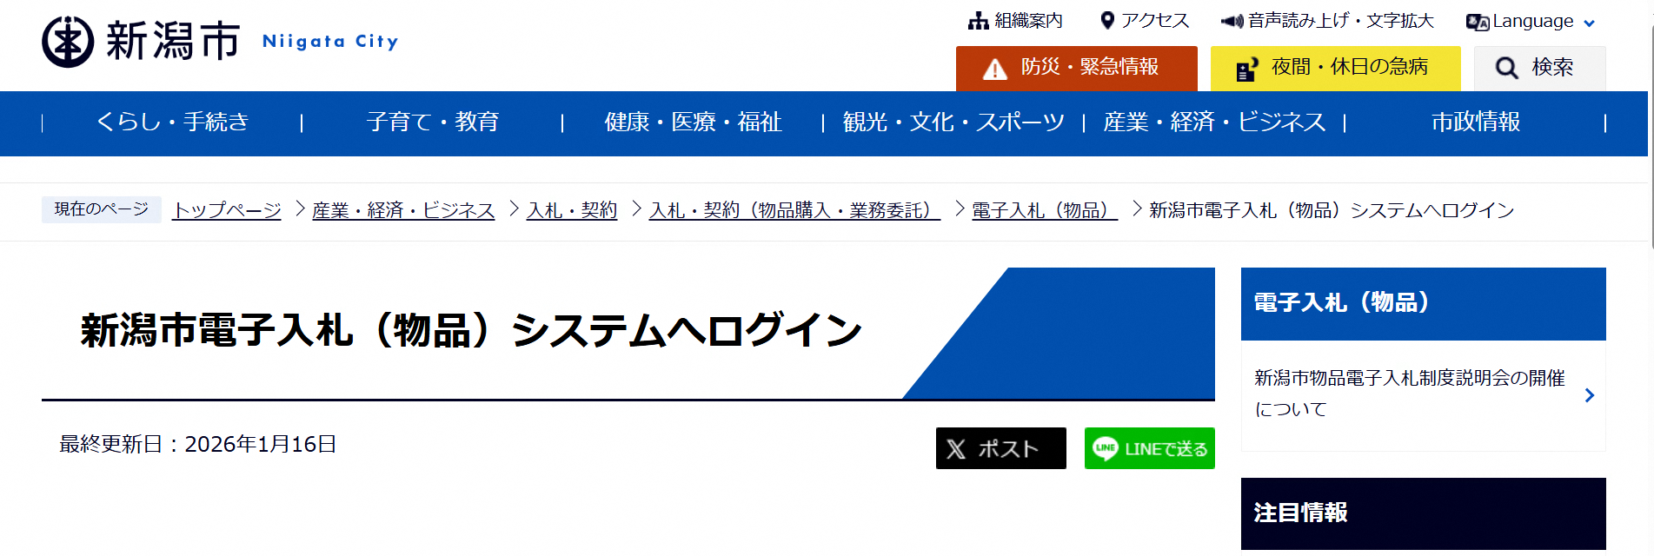
▶新潟市電子入札システム（物品）へのログイン
※イメージ図

Slide 10
1.3 ICカードの購入(「入札」に参加する場合)
「入札」に参加される場合は、競争入札参加資格者名簿に登録されている
代表者（受任者を登録されている場合は受任者）名義のICカードが必要です。
◎ICカード(電子証明書)は、個人を認証しますので、名義があります。
このため代表者や受任者が変更となった場合は、新たな名義でのICカードの
購入が必要となります。
対応のICカードをお持ちでない方は電子入札コアシステム対応の認証局より
ご購入ください。認証局の一覧は次ページにあります。
ICカードのお申し込みから取得まではおよそ2週間～1ヶ月ほどかかります。
必要な公的書類の取得、申込書の作成等申し込みまでにも時間を要しますので、
購入される方はお早めに着手してください。
新潟市の工事・コンサルで電子入札を利用中の方、
他団体で電子入札コアシステムをICカードで利用中の方
⇒改めての購入は不要です。お持ちのカードを利用できます。
9

Slide 11
新規の証明書（ICカード）を発行している認証局
ＮＴＴビジネスソリューションズ株式会社 (e-ProbatioPS2)
URL | http://www.e-probatio.com/ | E-mail | ninshou@e-probatio.com
TEL | 0120-851-240 | FAX | 06-6348-1016
三菱電機インフォメーションネットワーク株式会社（DIACERT-PLUSサービス）
URL | http://www.diacert.jp/plus/ | E-mail | ホームページの「お問い合わせ」から 送信してください
TEL | 03-6771-5108 | FAX | -
株式会社帝国データバンク（TDB電子認証サービスTypeA）
URL | http://www.tdb.co.jp/typeA/ | E-mail | certinfo@mail.tdb.co.jp
TEL | 0570-011999 | FAX | 03-5775-3128
株式会社トインクス（TOiNX電子入札対応認証サービス）
URL | https://www.toinx.net/ebs/info.html | E-mail | toinx.cert@toinx.co.jp
TEL | 022-799-5566 | FAX | 022-799-5565
日本電子認証株式会社（AOSignサービス）
URL | http://www.ninsho.co.jp/aosign/ | E-mail | ホームページの「AOSignサービスのお問い合わせ」から送信してください。
TEL | 0120-714-240 | FAX | 03-5148-5695
◎最新情報は以下の電子入札コアシステムホームページをご覧ください。
https://www.cals.jacic.or.jp/coreconso/inadvance/agencylist.html
10

Slide 12
1.4 ICカードリーダー,
専用アプリケーションのインストール
ICカード、ICカードリーダーが認証局より届きましたら、付属の設定マニュアルに沿って、ICカードリーダーと専用アプリケーションのインストールを行ってください。
インストール方法に関するお問い合わせはICカードを購入した各認証局までお願いします。インストールに不備があった場合、電子入札システムを操作する際にデバイスエラーが発生する可能性があります。
1.5 許可URLの登録
インストールされるアプリケーションの一つに「電子入札補助アプリ」があり、そこに利用する電子入札システムのURLを登録する必要があります。
このURLには以下を登録してください。
※登録方法、操作については認証局のマニュアルをご覧ください。
多くの場合は自動設定が可能です。
https://www.ebs-cloud.fwd.ne.jp
※先頭はhttpsです。
末尾に「/」(スラッシュ)は不要です。ご注意ください。
(スラッシュがあるとエラーとなります)
11

Slide 13
1.6 ID登録申請
(「随意契約/見積り合せ」のみに参加する場合)
「随意契約/見積り合せ」のみに参加される場合は、ICカード不要で、
IDとパスワードによるログインで参加が可能です。
IDとパスワードの申請方法は、別資料にて説明します。
また、「電子入札補助アプリ」をPCにインストールする必要があります。
アプリのダウンロード、インストール方法、設定方法については、
新潟市ＨＰを参照してください。
9

Slide 14
1.6 利用者登録・ID登録申請
電子入札システムから、電子入札の利用者登録もしくはＩＤ登録申請を行って
ください。
利用者登録の詳細は、新潟市ＨＰに掲載の操作マニュアルをご参照ください。
※操作方法イメージは
２．利用者登録手順
３．ＩＤ登録申請
にて、ご説明いたします。
※既に新潟市の工事・コンサルの電子入札をご利用の方も、
物品には別途利用者登録が必要です。
登録が完了しましたら、電子入札システムをご利用できます。
12

